Slide 1
الجامعة العربية الخاصة للعلوم والتكنولوجيا جامعة البعث -كلية الصيدلة
تقصي بقايا الايثانول ونظامي الهكسان في مادتي روزوفاستاتين وأتورفاستاتين وأشكالهما الصيدلانية باستعمال طريقة الكروماتوغرافيا الغازية ذات الحيز الفوقي ومكشاف مطيافية الكتلة Determination of ethanol and n-hexane residues in bulk rosuvastatine and atorvastatin and their dosage forms using HS-GC-MS developed method
الدكتور يوسف الأحمد
عميد كلية الصيدلة – الجامعة العربية الخاصة للعلوم والتكنولوجيا

Slide 2
محتويات العرض التقديمي
الشوائب وانواعها.
المذيبات العضوية الطيارة (بقايا المذيبات)
تصنيف بقايا المذيبات
الستاتينات
هدف ومبررات البحث
المواد والطرائق
النتائج والمناقشة
الخلاصة
التوصيات
قائمة المراجع العلمية

Slide 3
الشوائب
مواد كيميائية غير مرغوبة تبقى مع المادة الدوائية الفعالة أو تظهر خلال عملية الصياغة Formulation أو تتشكل مع مرور الزمن على المادة الفعالة أو المنتج الصيدلاني.
أي مركب في مادة دوائية ماعدا الماء، له بنية كيميائية مغايرة للمادة الدوائية الأصلية
أنواع الشوائب وفق المؤتمر الدولي للمواءمة International Conference on Harmonization ICH
شوائب عضوية Organic Impurities:
شوائب لا عضوية Inorganic Impurities
بقايا المذيبات Residual Solvents

Slide 4
بقايا المذيبات Residual Solvents
مذيبات عضوية تتواجد بكيمات مختلفة ضمن المادة أو الاشكال الجرعية رغم تقنيات التنقية المتبعة
تم تحديد الحاجة لاختبار وضبط بقايا المذيبات في أواخر العام 1970
اختصارها:
دستور الأدوية الأميركي USP: Organic volatile Impurities OVIs
دستور الأدوية البريطاني BP: Residual solvents RS

Slide 5
مصادر بقايا المذيبات
اصطناع المادة الفعالة الصيدلانية API:
تستخدم في عمليات الحل Solubilization (وسط التفاعل)، الاستخلاص -البلورة Crystallization. ويمكن أن تأخذ دوراً في التفاعل (كمواد متفاعلة Reactants، حفازات Catalysts) وقد تلعب دوراً في التقطير الاستخلاصي.
الصياغة Formulation
جزء من المنتج عند عدم إمكانية استعمال الماء : الشرابات و الاشكال نصف الصلبة
سائل التحثير (المضغوطات والكبسولات)- سائل التلبيس في المضغوطات الملبسة
التغليف Packaging
تماس المنتج مع بقايا المذيبات ضمن مواد التغليف (أشرطة البليستر، أكياس، أظرف، أنابيب، فيالات عقيمة)
الشحن والتخزين

Slide 6
تصنيف بقايا المذيبات من خلال تقييم الاختطار وفق ICH
الصنف الأول
مذيبات معروفة بتأثيرها المسرطن والخطر على البيئة (يجب تجنبها)
الصفات | حدود التركيز | المذيب
مسرطن | 2 | Benzene
سام وخطر بيئياً | 4 | Carbon tetrachloride
سام | 5 | 1,2 dichroethan
سام | 8 | 1,1 dichloroethan
ذو أخطار بيئية | 1500 | 1,1,1 trichloroethan

Slide 7
تصنيف بقايا المذيبات من خلال تقييم الاختطار وفق ICH
التركيز ppm | PDE (mg/day) | المذيب
410 | 4.1 | Acetonitrile
360 | 3.6 | Chlorobenzene
60 | 0.6 | Chloroform
3880 | 38.8 | Cyclohexan
1870 | 18.7 | 1,2 Dichloroethan
10 | 1.0 | 1,2 Dimethoxyethane
880 | 8.8 | 1,2 Dimethylacetamide
380 | 3.8 | 1,4 dioxane
160 | 1.6 | 2-ethoxyethanol
620 | 6.2 | Ethylene Glycol
220 | 2.2 | Formamide
290 | 2.9 | Hexan
300 | 30.0 | Methanol
50 | 0.5 | 2-methoxyethanol
5 | 0.5 | methylbutylketone
1180 | 11.8 | Methylcyclohexan
600 | 6 | Methylene chloride
530 | 5.3 | n-methylpyrrolidone
50 | 0.5 | Nitromethane
200 | 2 | Pyridine
160 | 1.6 | Sulfolan
720 | 7.2 | Tetrahydrofuran
100 | 1 | Tetralin
890 | 8.9 | Toluene
80 | 0.8 | Trichloroethylene
2170 | 21.7 | xylene
الصنف الثاني
غير مسرطنة وتسبب تأثيرات قابلة للعكس (يجب أن توجد ضمن حدود) (الهيكسان، الميثانول)

Slide 8
تصنيف بقايا المذيبات من خلال تقييم الاختطار وفق ICH
Heptane | Acetic acid
Isobutyl acetate | Acetone
Isopropyl acetate | Anisole
Methyl acetate | 1-butanol
3-methyl-1- butanol | 2-butanol
Methyl ethyl ketone | Butyl acetate
Methyl isobutyl ketone | Tert-butyl methyl ether
2-methyl-1`-propanol | Cumen
Pentane | Dimethyl sulfoxide
1-pentanol | Ethanol
1-propanol | Ethyl acetate
2-propanol | Ethyl ether
Propyl acetate | Ethyl formate
 | Formic acid
الصنف الثالث
مذيبات تمتلك سمية محتملة منخفضة (لا يوجد حد لكل مذيب) الحد الأعلى 5000 PPM (الايثانول، وايزبروبانول)

Slide 9
تصنيف بقايا المذيبات من خلال تقييم الاختطار وفق ICH
Methyl isopropyl ketone | 1,1 diethoxypropane
Methyl tetrahydrofurane | 1,1 dimethoxymethane
Solvent Hexane | 2,2 dimethoxypropane
Trichloroacetic acid | Isooctane
Trifluoroacetic acid | Isopropyl ether
الصنف الرابع
مذيبات تدخل في الصناعة الدوائية ولا توجد بيانات كافية عن سميتها

Slide 10
الدراسات العلمية السابقة
العام 2012 . Deconinck M.وزملاؤه تقييم بقايا المذيبات في مضغوطات وكبسولات counterfeit وتم استعمال GC-HS-MS وبينت الدراسة أن هذه الأشكال الجرعية تحتوي تراكيز عالية من بقايا المذيبات مقارنة مع الدواء الأصلي وكشفت بقايا المذيبات (ايثانول، بروبانول-2، اسيتون، ايثيل أسيتات، كلوروفورم، كربون رباعي الكلور، بنزين، تولوين، ديكلوروميثان، ايثيل بنزين).
2014) Alahmad & Mardini) طريقة GC-HS-FID لتعيين الأثر المتبقي من الايثانول الناتج عن التحثير الكحولي (وقت التحليل 8.35 دقيقة) تم تعيين الاثر المتبقي من الايثانول في مضغوطات (ايبوبروفين، باراسيتامول، CLAVULANIC ACID)
GC-HS-FID 2015 TIAN Jie تعيين بقايا المذيبات ضمن مادة أتورفاستاتين تمكنت الطريقة من فصل بقايا ( ميثانول –أسيتون، رباعي بوتيل، نظامي بوتانول)باستخدام GC-HS-FID (العمود DB-625 ومعدل تدفق 0.5 مل/د وغاز الهيليوم كغاز دافع

Slide 11
الستاتينات
أدوية الصف الأول لتدبير فرط شحوم الدم وامراض القلب الاكليلية (المسبب الأول للوفيات حول العالم)
تعمل مثبطات تنافسية لإنزيم Hydroxy Methyl Glutaryl Coenzyme A (HMG-CoA) Reductase. الذي يتوسط تحويل HMG-CoA إلى Mevalonic acid وهي الخطوة المحددة لمستوى الاصطناع الحيوي لكوليسترول.
تصنف إلى جيل أول وجيل ثاني
روزوفاستاتين وأتورفاستاتين (مركبات صنعية من الجيل ثاني)

Slide 12
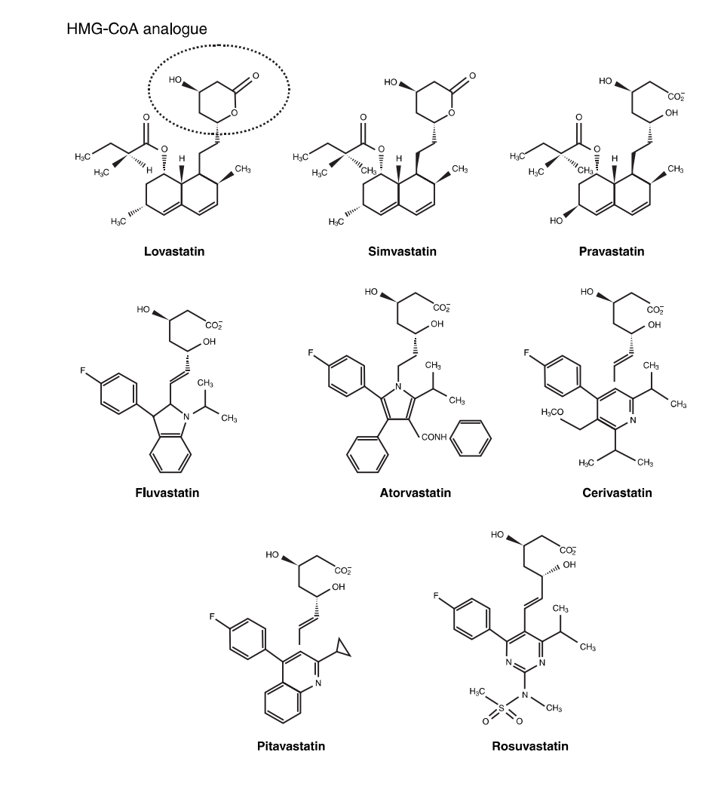
الستاتينات

Slide 13
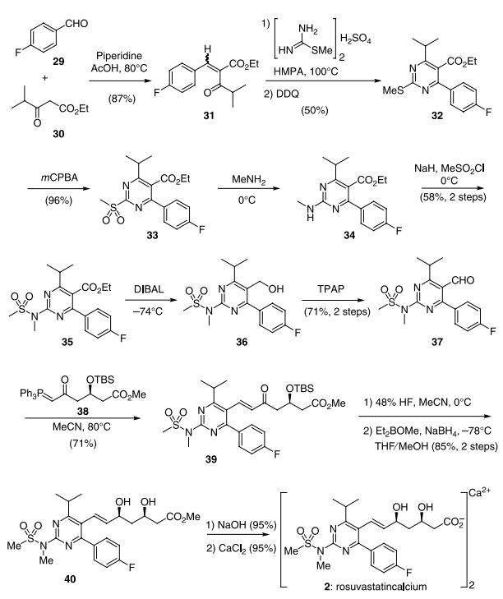
اصطناع روزوفاستاتين
أهم المذيبات المستعملة : الميثانول، THF ، بيريدين، ميثيل ايثيل كيتون، الهكسان النظامي Hexan، الهيكسان الحلقي Cyclohexan، كزيلين Xylene، تولوين Toluene، ايثانول Ethanol، Benzene.

Slide 14
هدف البحث
التحديد الكيفي والكمي لعدد من بقايا المذيبات RS المتوقع وجودها ضمن مادتي الروزوفاستاتين والأتورفاستاتين والاشكال الصيدلانية المسوّقة لهذه الأدوية ضمن أراضي الجمهورية العربية السورية

Slide 15
مبررات البحث
تحديد تأثير المصادر المختلفة (الموردين) للمواد الدوائية على نقاوتها (المحتوى من بقايا المذيبات)
تحديد المصدر الأكثر نقاوة وجودة حيث لا يمكن الاعتماد فقط على شهادة تحليل الشركة المصنعة للمادة (معظم الشركات الدوائية في سوريا لا تمتلك تقنية GC-HS
ضمان مأمونية الاستخدام الطويل لهذه الأدوية (خطر التأثير السمي التراكمي)
جزء من مرتسم شوائب لمادة الروزوفاستاتين والأتورفاستاتين وأشكالهما الصيدلانية
توجيه الباحثين إلى تطوير طريقة تحليلية جديدة لكشف بقايا المذيبات في زمرة الستاتينات وعمل دراسات مصدوقية الطريقة التحليلية.
قلة الدراسات العلمية المنشورة ضمن هذا المجال

Slide 16
المواد والطرائق

Slide 17
الكواشف
المواصفات | اسم المذيب العياري
MS Analytical Grade | Ethanol
MS Analytical Grade | n-Hexane
MS Analytical Grade | Acetone
MS Analytical Grade | Acetonitrile
MS Analytical Grade | Di Methyl Sulfoxide DMSO
MS Analytical Grade | Toluene
MS Analytical Grade | Water

Slide 18
التجهيزات
جهاز كروماتوغرافيا غازية (Agilent model 7890A, Swiss) مزود
بمكشاف متحري طيف الكتلة (Agilent technology 5975C, Swiss)
حاقن آلي (GC sampler 80) مع ميزة (Agilent PAL headspace, Swiss)
محقن غازي سعة 2.5 مل (headspace syringe; Agilent, Swiss)
برنامج حاسوبي Agilent ChemStation مع مكتبة جهاز The NIST 17 Mass spectral library
عمود شعري DB-WAX , 30 m x 250 mm مع طور داخلي ذو ثخانة 250 ميكروميتر(Polyethylene glycol (PEG))
جهاز تقطير مياه (Siemens , USA)
زجاجيات - ممصات عيارية - دوارق حجمية عيارية – فيالات الحيز الفوقي سعة 20 مل

Slide 19
العينات
مادة أولية روزوفاستاتين تم الحصول عليها من شركتين محليتين وترميزها RR1, RR2
مادة أولية أتورفاستاتين تم الحصول عليها من شركتين محليتين وترميزها RA1, RA2
مضغوطات روزوفاستاتين ملبسة بالفيلم عيار 10 ملغ (للشركتين) وترميزها PR1, PR2
مضغوطات أتورفاستاتين ملبسة بالفيلم عيار 10 ملغ (للشركتين) وترميزها PA1,PA2
تحمل الشركة نفس الرقم للمادة الأولية والمنتج الصيدلاني
د

Slide 20
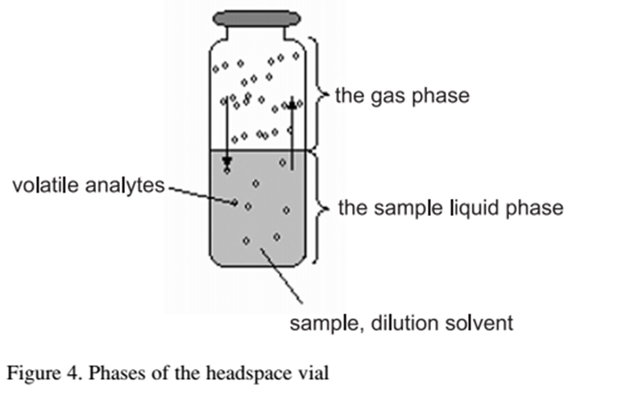
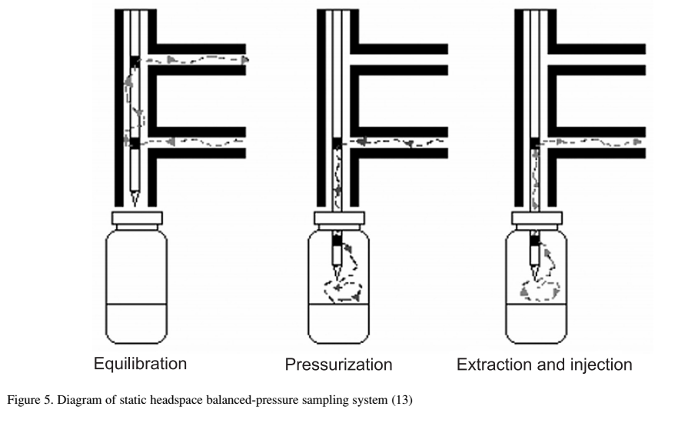
الطريقة التحليلية 1
طريقة كروماتوغرافيا غازية ذات الحيز الفوقي ومكشاف مطياف الكتلة GC-HS-MS
تقنية الحيز الفوقي لعزل بقايا المذيبات عن العينة عبر احداث التوازن
مكشاف متحري الكتلة من نوع ESI Quadrupole
المذيب المستعمل ماء: DMSO (1:1)

Slide 21
الطريقة التحليلية 2
شروط العمل الكروماتوغرافية
العمود DB-WAX , 30 m x 250 mm
الغاز الدافع Helium بنسبة تقسيم 25:1 ومعدل تدفق 0.5 مل/د
احتضان فيالات العينات بدرجة حرارة 85 درجة مئوية لمدة 60 دقيقة
حجم الحقنة 1000 ميكروليتر
الفرن: درجة حرارة العمود البدئية 35 درجة لمدة 10 دقائق- ترتفع بمعدل 40درجة مئوية في الدقيقة الدرجة 240لمدة دقيقة
زمن التحليل الكلي 16.15 دقيقة

Slide 22
التحقق من مصدوقية الطريقة التحليلية
تم اعتماد توصيات ICH
تم دراسة البارامترات التالية لكل مذيب ضمن المجال 50 -80 -100-120)) % من الحد المسموح
ملاءمة النظام System Suitability
الصحة Accuracy
التكرارية Repeatability
الدقة المتوسطة Intermediate Precision
الخطية Linearity
النوعية Specificity
حد الكشف Limit of Detection LOD
حد الكم Limit of Quantification LOQ
المتانة Robustness

Slide 23
التحقق من مصدوقية الطريقة التحليلية
تحضير محلول عياري أم من كل مذيب بتركيز 100% (الحد المسموح للمذيب)
تعيين زمن الاحتباس لكل مذيب عياري (ايثانول، بروبانول -2 ، نظامي الهيكسان)
مطابقة طيف الكتلة لكل قمة ناتجة مع مكتبة The NIST MASS Library
تحضير سلسلة تمديدات عيارية من كل مذيب
التصنيف | الحد المسموح | المذيب
Class 2 | 290 PPM | نظامي الهيكسان
Class 3 | 5000 PPM | ايثانول

Slide 24
تحليل العينات
تم نقل 200 mg من المادة الفعالة إلى فيال الحيز الفوقي HS يحوي 5 مل من المذيب
وزن عشرين مضغوطة ملبسة بالفيلم وتعيين الوزن الوسطي
سحق المضغوطات
نقل 200 mg من مسحوق المضغوطات إلى فيال HS يحوي 5 مل من المذيب
احتضان العينات وفق الشروط الكروماتوغرافية المعتمدة
حساب تراكيز بقايا المذيبات ضمن العينات
القبول / الرفض تم بالنسب الى الوزن الوسطي والجرعة القصوى 40 ملغ لكل مادة أي 4 مضغوطات

Slide 25
النتائج والمناقشة

Slide 26
دراسة مصدوقية الطريقة التحليلية (الايثانول)
ملاءمة النظام
حقن خمس مكررات من عياي الايثانول الام 100% (5000 PPM)
حساب الانحراف المعياري النسبي Relative Standard Deviation RSD% لزمن الاحتباس ومساحات القمم
النتيجة
زمن الاحتباس: RSD =0.0183 % ( مقبول لأنها أقل من 2 %)
مساحات القمم: RSD = 3.538 % (مقبول لأنها أقل من 5 %)

Slide 27
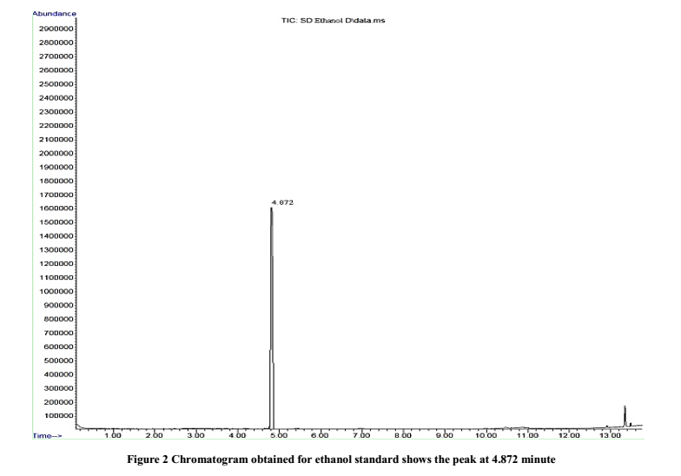
دراسة مصدوقية الطريقة التحليلية (الايثانول)

Slide 28
مخطط طيف الكتلة للإيثانول

Slide 29
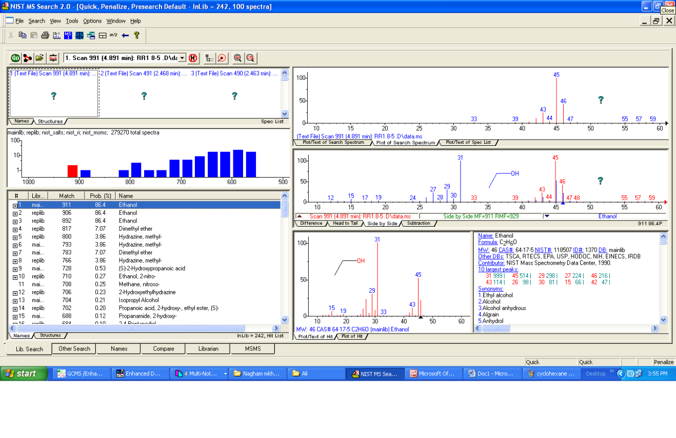
تفسير قمة المذيب عند الدقيقة 4.872 باستخدام المكتبة NIST

Slide 30
دراسة مصدوقية الطريقة التحليلية (الايثانول)
المضبوطية (الصحة)
مجال الدراسة (50- 80 – 120 ) % من تركيز العياري الأم
حقن ثلاثة مكرارات لكل تركيز
تعيين وسطي الاستعادة
النتيجة
وسطي الاستعادة 99.29 % مقبولة لأنها ضمن المجال (85-115%)

Slide 31
دراسة مصدوقية الطريقة التحليلية (الايثانول)
النوعية
حقن عياري مشترك من المذيبات التالية (نظامي هيكسان – اسيتون – بروبانول-2 – ايثانول – أسيتونتريل – تولوين – دي ميثيل سلفوكسيد)
مقارنة أزمنة الاحتباس المسجلة مع ازمنة احتباس العياريات المفردة
مقارنة طيف الكتلة الناتج لكل قمة مع مكتبة The NIST Mass Library لتأكيد النتائج
النتيجة
فصل واضح بين المركبات والمذيب المستعمل قيمة resolution Rs أكبر من 2 وهي مقبولة
قيمة الميز Resolution بين الايثانول وبروبانول -2 : Rs = 1.5

Slide 32
المخطط الكروماتوغرافي الناتج لدراسة النوعية

Slide 33
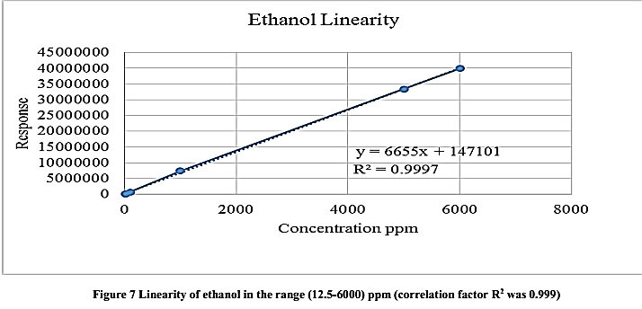
دراسة مصدوقية الطريقة التحليلية (الايثانول)
الخطية
تم تعيين الخطية عبر تحضير سلسلة تمديدات عيارية
التراكيز المدروسة ppm 12.5 -25 -100- 1000-5000-6000
تعيين معامل الارتباط الخطي
Correlation Factor R²
النتيجة:
R² = 0.999 (مقبول لأنه أكبر من 0.995)

Slide 34
دراسة مصدوقية الطريقة التحليلية (الايثانول)
التكرارية
حقن تسعة مكررات من العياري الأم (5000 ppm)
تعيين الانحراف المعياري النسبي RSD لأزمنة الاحتباس ومساحات القمم
النتيجة
زمن الاحتباس: RSD =0.01298 % ( مقبول لأنها أقل من 2 %)
مساحات القمم: RSD = 2.7221 % (مقبول لأنها أقل من 5 %)

Slide 35
دراسة مصدوقية الطريقة التحليلية (الايثانول)
الدقة المتوسطة
التراكيز المدروسة (50-80-120)% من تركيز العياري الأم وتعادل 2500-4000-6000 ppm
ثلاث حقنات من كل تركيز كل يوم لمدة ثلاثة أيام متتالية
تعيين RSD لأزمنة الاحتباس ومساحات القمم
النتيجة
زمن الاحتباس:RSD =0.01698 % ( مقبول لأنها أقل من 2 %)
مساحات القمم: RSD = 4.6503 % (مقبول لأنها أقل من 5 %)

Slide 36
دراسة مصدوقية الطريقة التحليلية (الايثانول)
حد الكشف
تم حسابه من المعادلة: LOD= 3.3 S/N
النتيجة: LOD = 2.35 PPM
حد الكم
تم حسابه من المعادلة:
LOQ= 10 S/N
النتيجة LOQ= 7.59 PPM

Slide 37
دراسة مصدوقية الطريقة التحليلية (الايثانول)
المتانة
احداث تغيير طفيف في معدل التدفق للغاز الدافع ±1 مل/دقيقة
حقن خمس مكررات من عياري الايثانول الأم 5000 PPM عند كل معدل تدفق (0.4-0.5-0.6) مل/د
تعيين RSD% لمساحات القمم
النتيجة
RSD = 3.8942 % (مقبولة لأنها أقل من 5%)

Slide 38
تحليل عينات روزوفاستاتين الشركة 1
الحدود المقبولة لبقايا المذيبات هي
الايثانول أقل من -5000 ppm نظامي الهيكسان أقل من 290 ppm باستخدام المكتبة The NIST تم تحديد وجود (Formic Acid، Cyclohexane، Toluene) في RR1
لم يتم تحديد كمية المذيبات الجديدة
اختفى Formic Acid في العينة PR1 وظهر Propanol-2
الوزن الوسطي للمضغوطات PR1 هو 390 mg
النتيجة | PR1 | النتيجة | RR1 | رمز العينة
مقبول | 29.8 ppm | مقبول | 32.5 ppm | n-Hexane
مقبول | 271.84 ppm | مقبول | 540 ppm | Ethanol

Slide 39
تحليل عينات روزوفاستاتين RR1

Slide 40
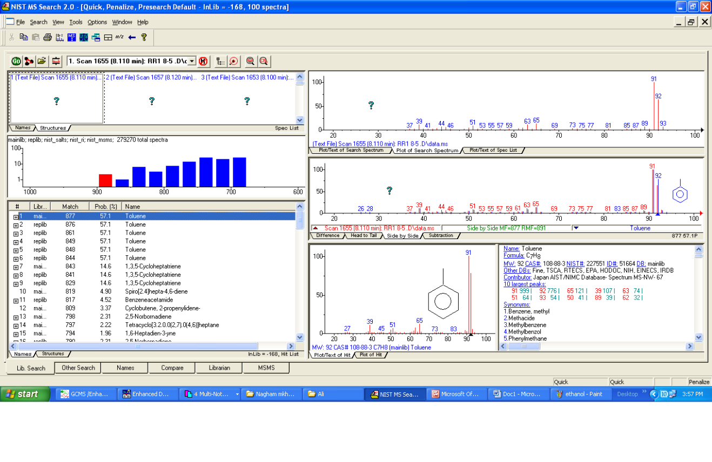
تفسير قمة التولوين عند الدقيقة 8.19 باستخدام المكتبة NIST

Slide 41
تحليل عينات روزوفاستاتين PR1

Slide 42
تحليل عينات روزوفاستاتين الشركة 2
الوزن الوسطي للمضغوطات PR2 هو 433 mg
تم تحديد وجود بقايا من (Toluene – Acetone - Cyclohexane)
النتيجة | PR2 | النتيجة | RR2 | رمز العينة
مرفوض | 156.2 PPM | مقبول | 93.5 PPM | n-Hexane
مقبول | 215.4 PPM | مقبول | 36.8 PPM | Ethanol

Slide 43
تحليل عينات روزوفاستاتين PR2

Slide 44
تحليل عينات أتورفاستاتين الشركة 1
تم تفسير وجود بقايا المذيبات التالية (acetone – ether tert butyl methyl – cyclohexane)
الوزن الوسطي لمضغوطات PA1 هو 348 mg
لم يحدد وجود نظامي الهيكسان في كل RA1 و PA1
لم يحدد وجود بروبانول-2 في كل RA1 و PA1
النتيجة | PA1 | النتيجة | RA1 | رمز العينة
مقبول | ND | مقبول | ND | n-Hexane
مقبول | 135.5 | مقبول | 41.3 ppm | Ethanol

Slide 45
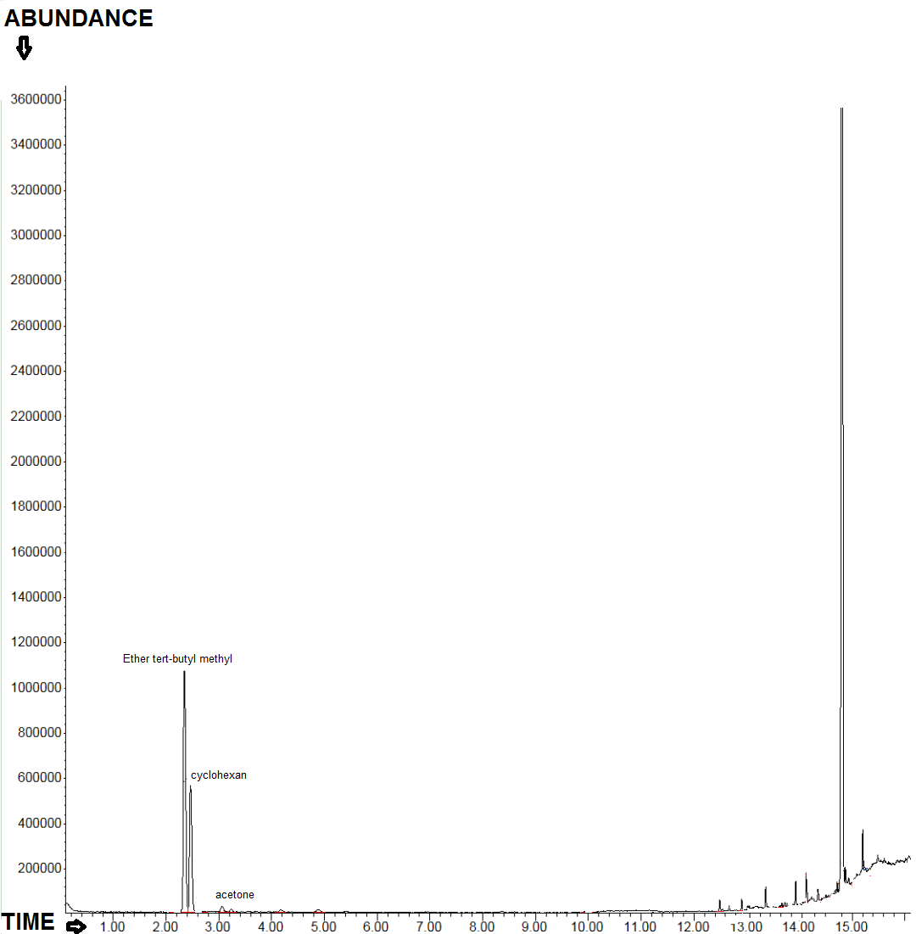
تحليل عينات أتورفاستاتين RA1

Slide 46
تحليل عينات أتورفاستاتين الشركة 2
الوزن الوسطي لمضغوطات PA2 هو 286 mg
لم يوجد نظامي الهيكسان في كل عينات أتورفاستاتين
النتيجة | PA2 | النتيجة | RA2 | رمز العينة
مقبول | ND | مقبول | ND | n-Hexane
مقبول | ND | مقبول | ND | Propanol-2
مقبول | 135.5 | مقبول | 41.3 ppm | Ethanol

Slide 47
تحليل عينات أتورفاستاتينRA2

Slide 48
الخلاصة
الطريقة التحليلية المتبعة ذات مصدوقية (نظامي الهيكسان –الايثانول(
اختلفت عن الطرق المنشورة بنوع العمود و زمن التحليل والحضن ونوع المذيب ونوع المكشاف
تحتاج العينات زمن أطول 16.15 دقيقة بينما طريقة ALAHMAD 8.30 دقيقة
كشفت الطريقة مذيبات أخرى (Toluene– Acetone– FORMIC ACID- Ether tert butyl methyl- Cyclohexane) بواسطة مقارنتها مع مكتبة الجهاز NIST
المذيبات المكتشفة مستخدمة في تصنيع المادة الأولية APIs
لم يتم التحقق من مصدوقية الطريقة لتعيين بقايا المذيبات الجديدة المكتشفة لقلة التمويل
تتناقص RS في تصنيع المادة الأولية عنها في الشكل الجرعي)تأثير مراحل التصنيع على مستوى RS)
تزداد تراكيز بقايا المذيبات المستخدمة في التحثير أو التلبيس مقارنة مع تراكيزها في APIs

Slide 49
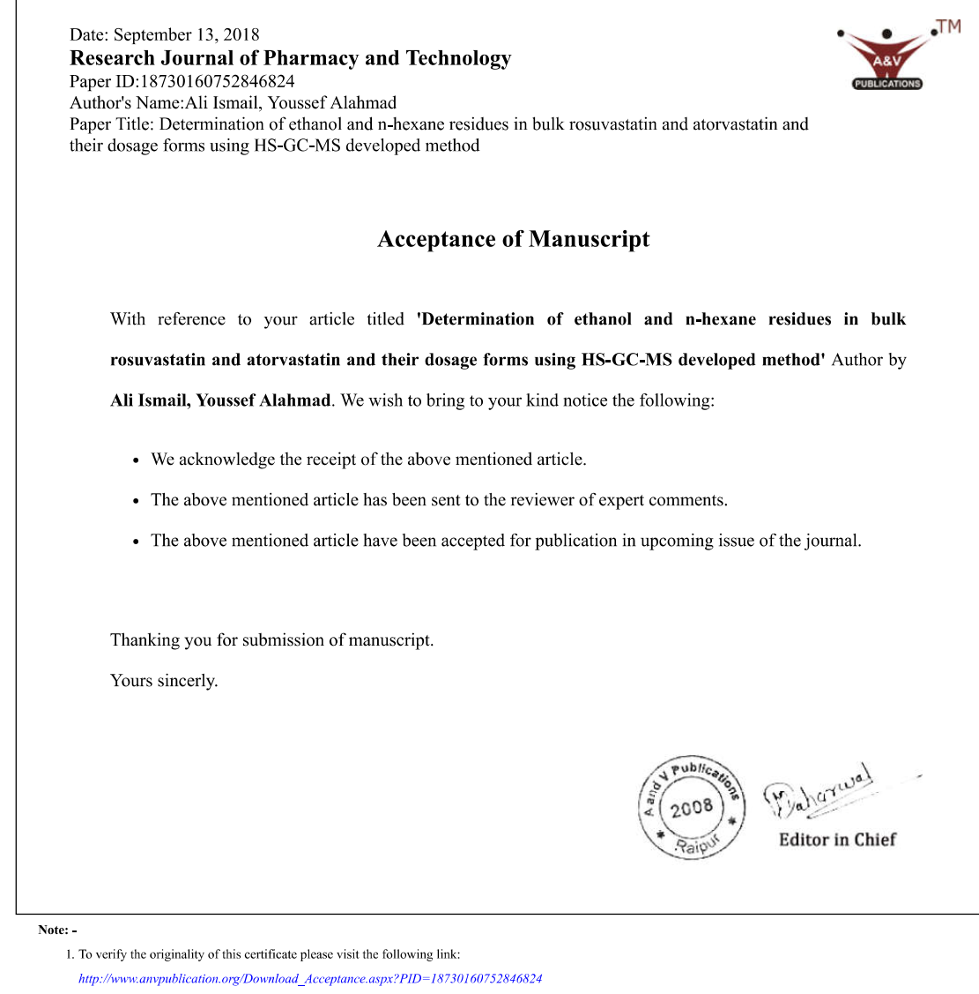

Slide 50
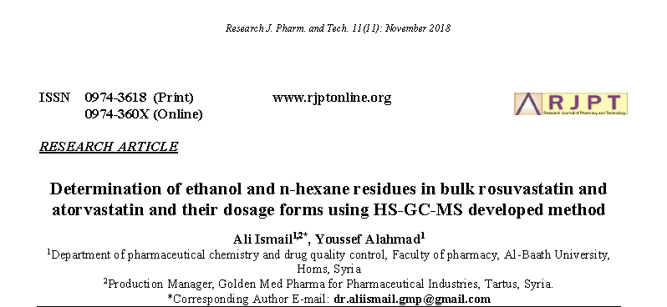
الخلاصة

Slide 51
التوصيات
توفير أعمدة GC وتقنية الحيز الفوقي لدى مخابر البحث العلمي الجامعية
نشر مزيد من الأبحاث باستخدام تقنية GC-HS-MS
العمل على تطوير الطريقة التحليلية لتحديد مزيد من المذيبات
دراسة تراكيز بقايا المذيبات عند المرضى ) لدراسة التأثير السمي التراكمي(

Slide 52
شكرا لحسن الاصغاء

